Slide 1
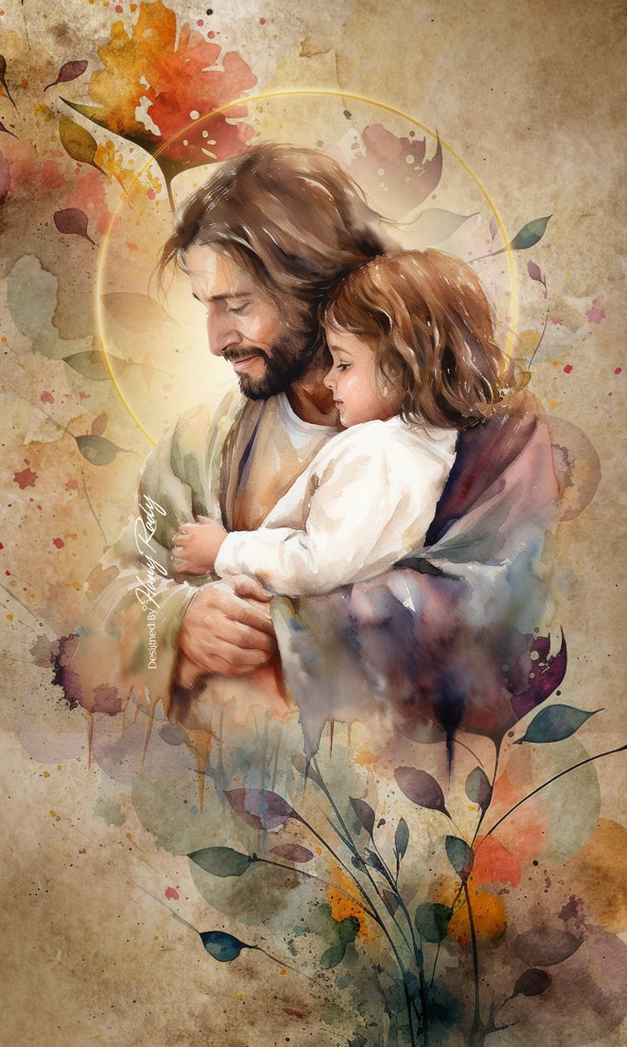
Deixai vir a mim as criancinhas
Marcone Silva de Brito

Slide 2
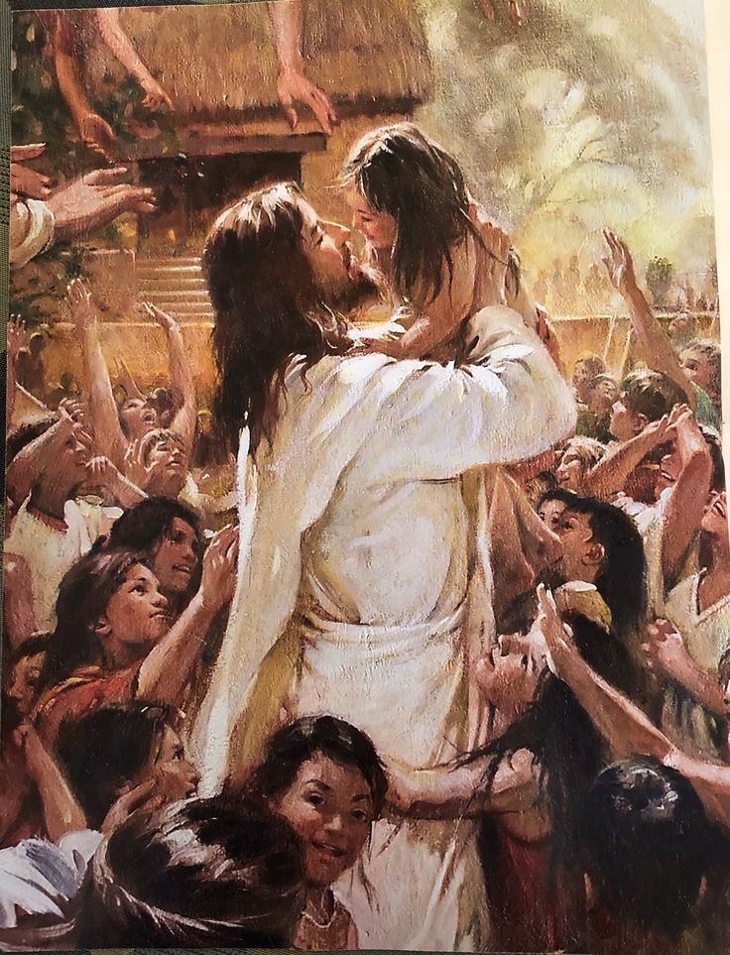
“Deixai vir a mim as criancinhas, pois que delas também é o reino dos céus.” (Jesus)

Slide 3
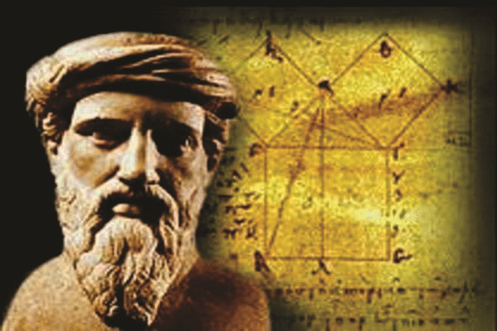
“Educai as crianças e não se fará necessário punir os homens.” (Pitágoras)

Slide 4
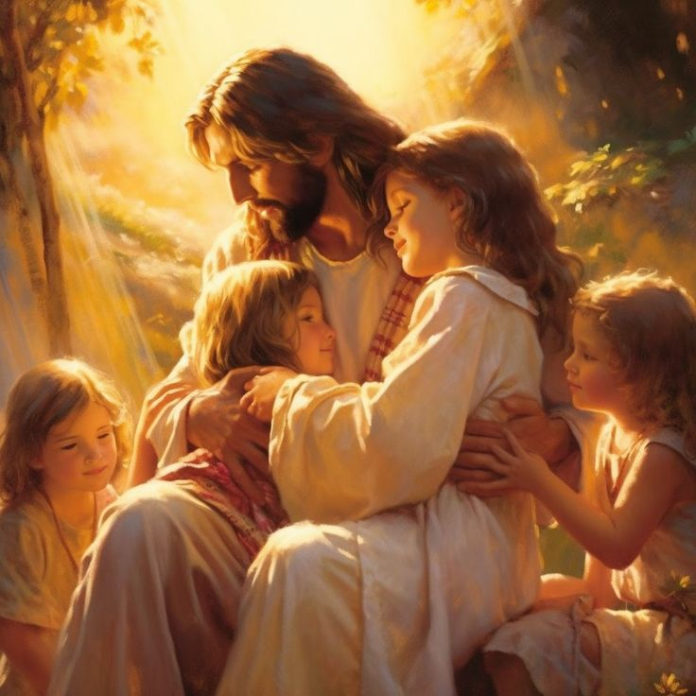
Lucas 18:15-17: "Então lhe trouxeram algumas crianças para que ele as tocasse, mas os discípulos os repreenderam. Jesus, porém, viu isso e ficou indignado. Disse aos discípulos: 'Deixem as crianças virem a mim; não as impeçam, pois o Reino de Deus pertence aos que são semelhantes a elas. Eu lhes asseguro que quem não receber o Reino de Deus como uma criança, jamais entrará nele.'"(Mateus 19:13-15; Marcos 10:13-16; Lucas 18:15-17)

Slide 5

Quais eram as crianças para qual Jesus pregava ?

Slide 6
As crianças que Jesus pregava eram crianças de todas as idades, classes sociais e origens. Elas eram filhos de pais ricos e pobres, de judeus e gentios, de camponeses e citadinos. Jesus não fazia distinção entre as crianças, pois Ele as via como seres humanos completos, dignos de amor e respeito.

Slide 7
Jesus pregava para as crianças de forma simples e direta, usando parábolas e histórias que elas pudessem entender. Ele lhes ensinava sobre o amor de Deus, o perdão, a justiça e a paz. Jesus também abençoava as crianças, colocando as mãos sobre elas e orando por elas.

Slide 8
A mensagem de Jesus para as crianças é uma mensagem de amor, aceitação e esperança. Ele nos ensina que todas as crianças são importantes para Deus, independentemente de sua origem ou condição social.

Slide 9
Contam as tradições espirituais que Licurgo de Esparta ( 700 a.C.), certa feita, foi convidado para apresentar um trabalho sobre “Educação” tendo o nobre magistrado e orador solicitado um prazo de três meses para que se pudesse preparar o assunto. No dia aprazado, grande e seleto público aguardavam, ansiosos, para ouvir do ínclito tribuno, o qual, ao chegar ao local determinado causara surpresa.

Slide 10
Trazia consigo quatro gaiolas, contendo, em duas delas dois cães e nas outras, duas lebres.

Slide 11
Iniciado o trabalho, o orador promoveu-se a libertação de uma das lebres e em seguida foi libertado um dos cães e este, ao ver-se livre de sua gaiola, partiu em direção da lebre e estraçalhou-a de forma violenta, numa cena dantesca.

Slide 12
Soltou-se a segunda lebre e o outro cão, que ao se verem livres de suas prisões, correram-se um em direção ao outro, acariciando-se. Os primeiros animais não foram educados, esclareceu Licurgo, enquanto, os segundos foram.

Slide 13
Diz Joanna de Ângelis que: Em momento algum da evolução do planeta que nos serve de berço esteve, o ser humano, órfão ou abandonado; sempre, a mão culta, meiga e abençoada de Jesus e de seus trabalhadores esteve amparando-nos e protegendo-nos, para que o ser humano pudesse caminhar em frente, vencendo suas dificuldades.

Slide 14
E nesta linha de raciocínio Allan Kardec, o insigne Codificador da Doutrina Espírita assinalou que “é pela educação, muito mais que pela instrução, que vamos atingir o progresso moral”.

Slide 15
Leciona Joanna de Ângelis que: “A Terra – abençoada escola de provas e de expiações – encontra-se ainda situada na categoria de mundo inferior, porque os Espíritos que a habitam ainda permanecem em faixas primitivas do processo evolutivo...

Slide 16
…possuindo o planeta elementos essenciais para a formação dos seres vivos, especialmente os humanos, em cujas moléculas foram modeladas as necessidades propiciatórias para o progresso intelecto-moral que os aguarda".

Slide 17
Em outra oportunidade a nobre mentora afirma: “Renovam-se, periodicamente, no mundo, os métodos pedagógicos, em razão da conquista do conhecimento nas suas diferentes áreas.

Slide 18
Em uma análise cuidadosa, descobre-se que esses valores encontram-se na Pedagogia de Jesus, porquanto a Sua preocupação constante era a da auto-iluminação daqueles que o buscavam.

Slide 19
Psicopedagogo por excelência ensinou Jesus: “Sede perfeitos, como vosso Pai Celestial é perfeito”, regra áurea para se acumular valores que “não enferrujam, a traça não corrói nem consome e nem os ladrões minam ou roubam”.

Slide 20
A dose certa para determinar “o tempo de brincar”, escolhendo o tipo ideal de brinquedo é papel fundamental dos pais e cuidadores de crianças, não podendo ultrapassar os limites do bom-senso, os quais, se esquecidos, geram graves “aleijões sociais”.

Slide 21
Às crianças não se devem ser-lhes dado "o direito ilimitado de fazer ou deixar de fazer"; não são elas, páginas em branco como muitos imaginam e proclamam;

Slide 22
(…) pelo contrário, têm um psiquismo preparado para o que vieram fazer na Terra que, é local de trabalho e não de repouso, de socorro e não de contemplação, de renúncia e não de ostentação.

Slide 23
Ninguém está na Terra a passeio. Quanto mais cedo iniciarem-se no trabalho, de mais valia serão os benefícios amealhados. O exemplo magno vem de Jesus lecionando amor e sabedoria aos doutores da lei, afirmando estar a serviço do Pai. Inspiremos o mesmo às “Nossas Crianças”.

Slide 24
Oração pelas Crianças do Mundo
Deus Pai,
Nós te louvamos e te
agradecemos pelo dom da vida.

Slide 25
Nós te pedimos por todas as crianças do mundo.
Abençoa-as com tua paz,
teu amor e tua proteção.
Guarda-as
do mal e da violência.

Slide 26
Dá-lhes pais amorosos e responsáveis.
Dá-lhes
professores e educadores que as ajudem a crescer e aprender.
Dá-lhes
amigos que as amem e as aceitem como são.

Slide 27
Dá-lhes saúde, alegria e esperança.
Que elas possam crescer em sabedoria e graça,
E que
um dia possam conhecer o teu amor infinito.
Amém.

Slide 28
